Slide 1

NGHIÊN CỨU ĐỀ ÁN · PHÂN TÍCH DỮ LIỆU
Khung phân tích rủi ro tín dụng đầu-cuối
Từ xác suất vỡ nợ (PD) đến Tổn thất kỳ vọng (Expected Loss)
Random Forest · Hiệu chỉnh xác suất · EAD proxy · PD × EAD × LGD
Bộ dữ liệu UCI Credit Card · 30.000 khách hàng
Giảng viên hướng dẫn: PGS. TS Nguyễn Đình Thuân Học viên thực hiện: 250104001 – Trần Thái Ân

Slide 2




PHẦN 01
Bối cảnh & Lý do chọn đề tài
Rủi ro tín dụng gia tăng
Điểm tín dụng truyền thống hạn chế
Nợ xấu và vỡ nợ thẻ tín dụng gây áp lực lớn cho ngân hàng và tổ chức tín dụng, làm tăng biến động kinh tế.
Chỉ dựa vào thu nhập và tài sản, bỏ qua diễn biến hành vi trả nợ theo thời gian của khách hàng.
Hành vi trả nợ bị bỏ sót
Không chỉ dừng ở PD
Cách khách hàng trì hoãn trả nợ phản ánh thói quen và tâm lý tài chính — tín hiệu rất giá trị cho dự báo.
Đề tài mở rộng sang ước lượng dư nợ (EAD) và Tổn thất kỳ vọng, đưa ra bức tranh rủi ro đầy đủ hơn.
2

Slide 3

PHẦN 02
Bộ dữ liệu & Tiền xử lý
Nhóm biến chính
Bộ dữ liệu UCI Credit Card
PAY_0 – PAY_6
Lịch sử trạng thái trả nợ
Nguồn uciml/default-of-credit-card-clients (Kaggle)
LIMIT_BAL
Hạn mức tín dụng
Quy mô 30.000 khách hàng thẻ tín dụng
BILL_AMT1–6
Dư nợ sao kê từng kỳ
Biến mục tiêu DEFAULT: 0 = không vỡ nợ, 1 = vỡ nợ
PAY_AMT1–6
Số tiền đã thanh toán
Tỷ lệ vỡ nợ 22,1% — dữ liệu mất cân bằng lớp
Quy tắc tiền xử lý chính
Gộp trạng thái PAY_x ≤ 0 về 0 (không trễ hạn)
Gộp mã hiếm của EDUCATION / MARRIAGE về nhóm 'Khác'
Tạo đặc trưng hành vi: utilization, số kỳ trễ, xu hướng dư nợ
Chia Train / Test 70/30 (stratify, random_state = 42)
3

Slide 4




PHẦN 03
Khung phân tích 4 lớp
1
2
3
4
Data profiling & EDA
→
Probability of Default
→
EAD proxy
→
Expected Loss
Mô tả chất lượng dữ liệu, mất cân bằng lớp, nhân khẩu học và hành vi tín dụng.
So sánh Baseline, Logistic Regression và Random Forest để ước lượng xác suất vỡ nợ.
Dự báo dư nợ dương kỳ gần nhất (BILL_AMT1) từ các kỳ lịch sử trước đó.
Kết hợp PD × EAD × LGD theo ba kịch bản tổn thất và kiểm tra tính hợp lý.
Mỗi lớp chỉ dùng thông tin đúng kỳ để tránh rò rỉ dữ liệu (target leakage) — PD & EAD cảnh báo sớm chỉ dùng các kỳ trước BILL_AMT1.
4

Slide 5
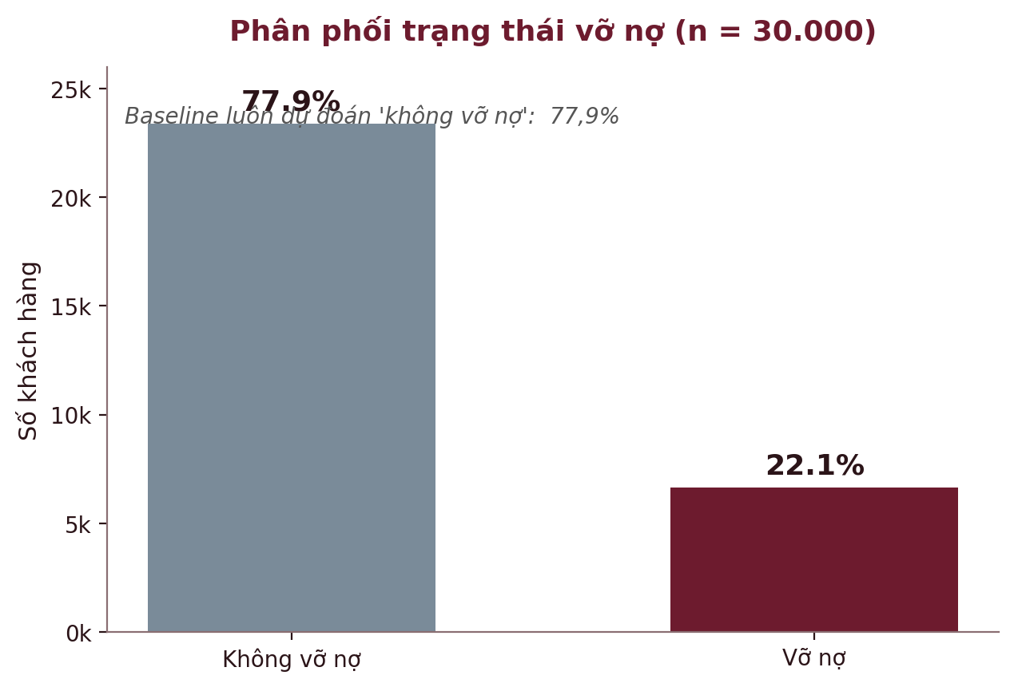
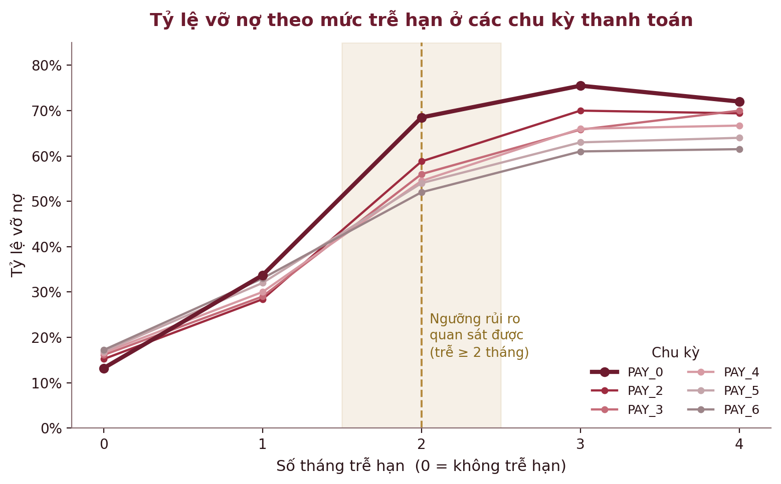

PHẦN 04
EDA — Mất cân bằng lớp & ngưỡng rủi ro
Ngưỡng rủi ro quan sát được: Khi mức trễ hạn đạt 2 tháng trở lên, tỷ lệ vỡ nợ tăng vọt lên 55–75%. Đây là mối liên hệ thống kê mạnh giữa trễ hạn và vỡ nợ, không dùng để kết luận quan hệ nhân quả.
5

Slide 6
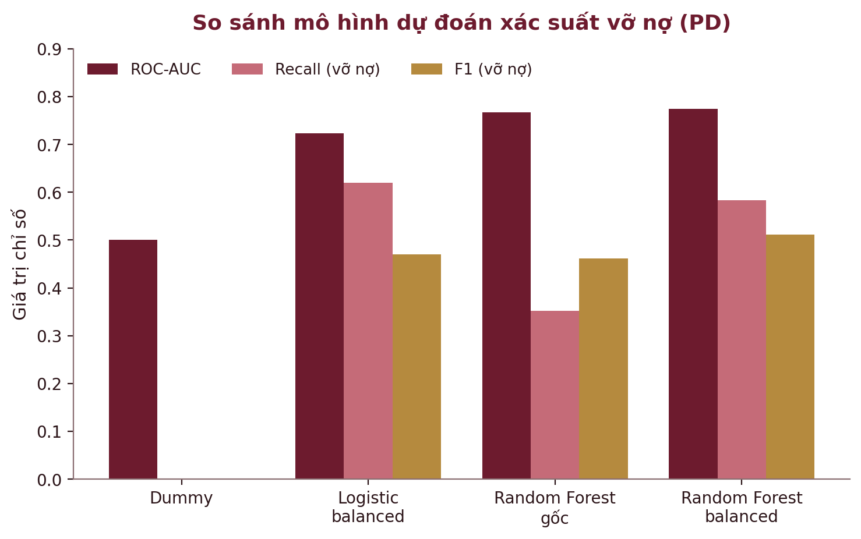

PHẦN 05
Mô hình xác suất vỡ nợ (PD)
Cân bằng lớp class_weight='balanced' tăng Recall nhóm vỡ nợ từ 35% lên 58%.
Random Forest thắng thế Xử lý tốt quan hệ phi tuyến, nhiều biến, ROC-AUC ≈ 0,77.
Đánh đổi rõ ràng Recall cao hơn đổi lại Accuracy và Precision giảm nhẹ.
Ba nhóm mô hình được so sánh: Dummy (đường cơ sở), Logistic Regression và Random Forest (cấu hình gốc + cân bằng lớp).
6

Slide 7
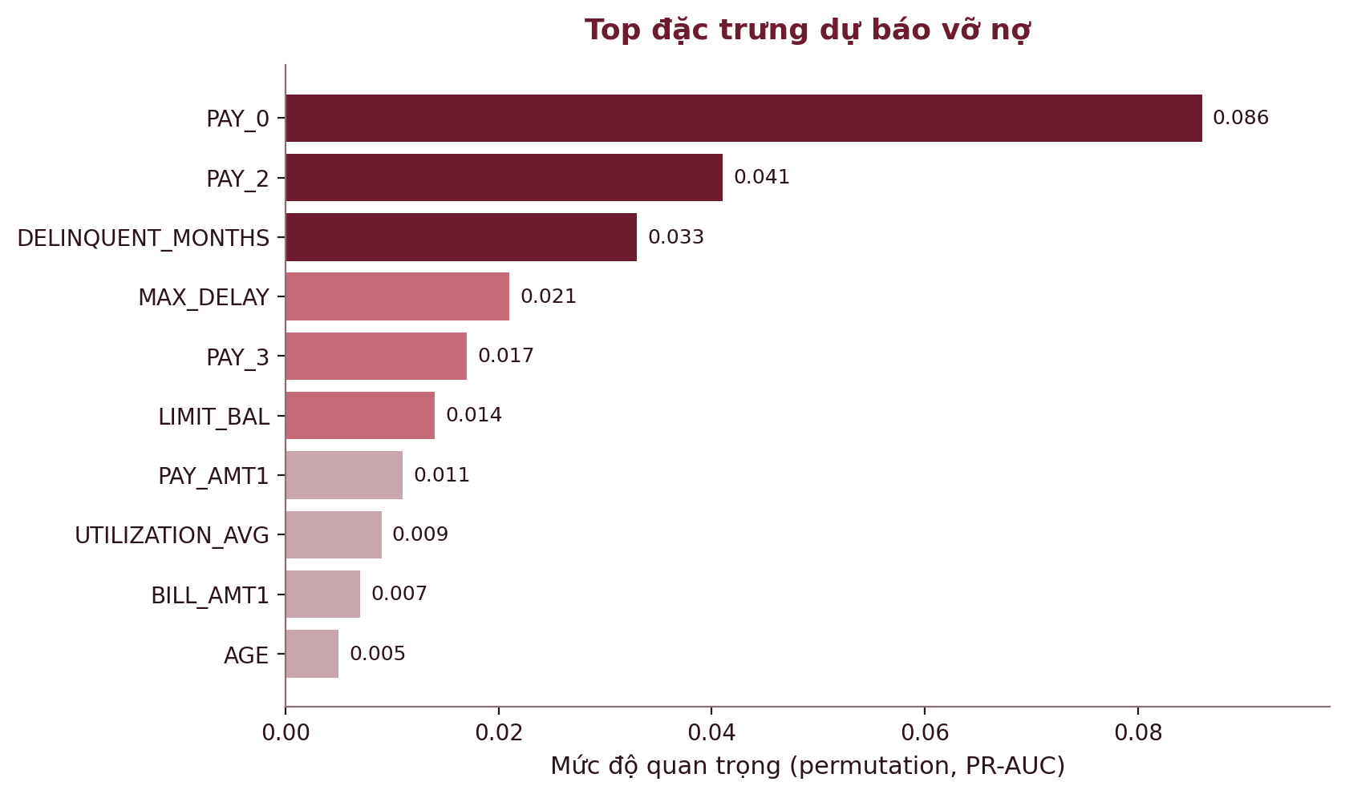
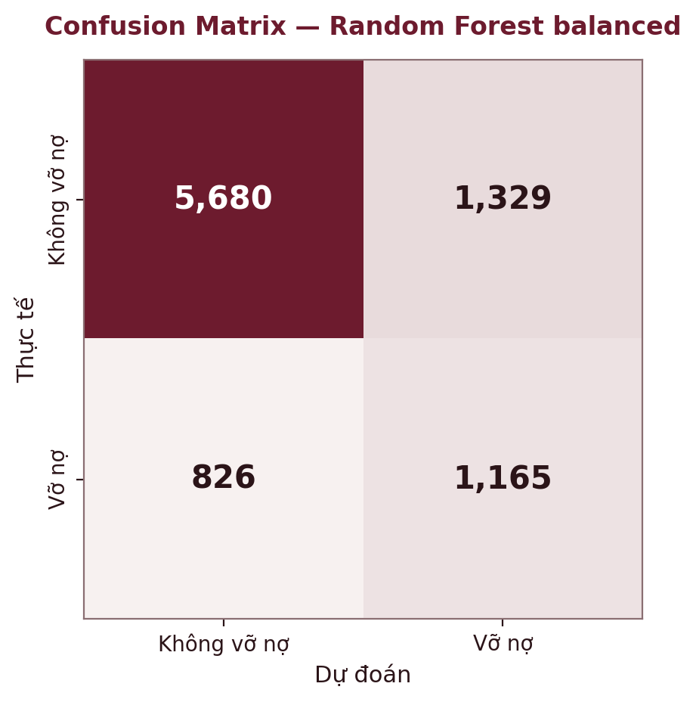
PHẦN 05
Kết quả mô hình & biến quan trọng
PAY_0 là biến quan trọng nhất. Tháng gần nhất trong chu kỳ phản ánh rõ nhất khả năng vỡ nợ ở kỳ tiếp theo.
7

Slide 8
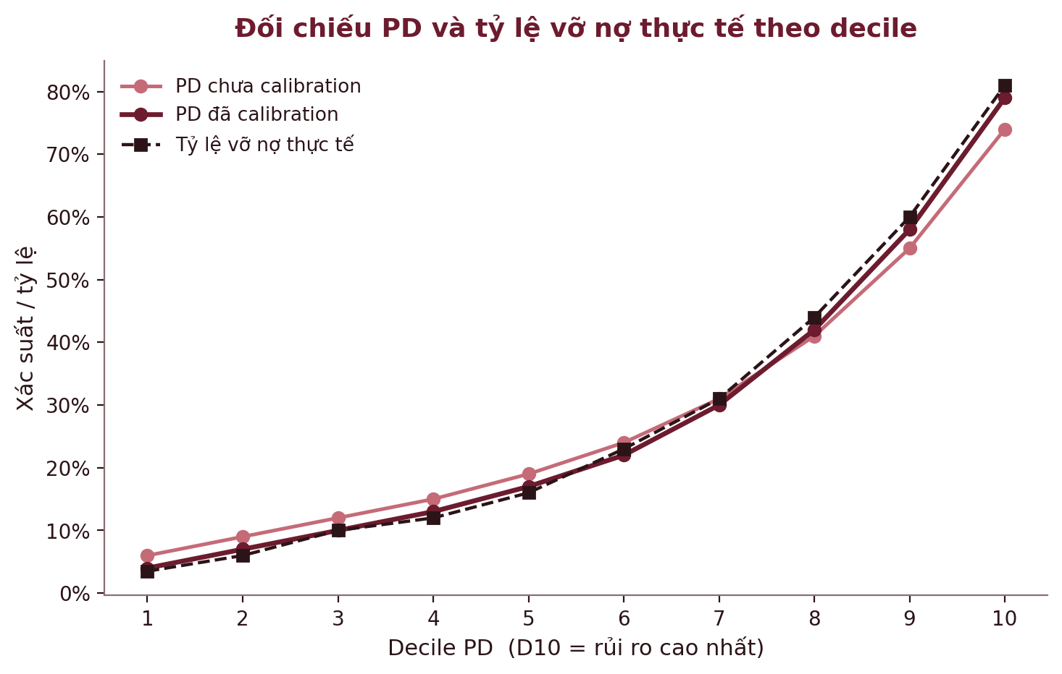

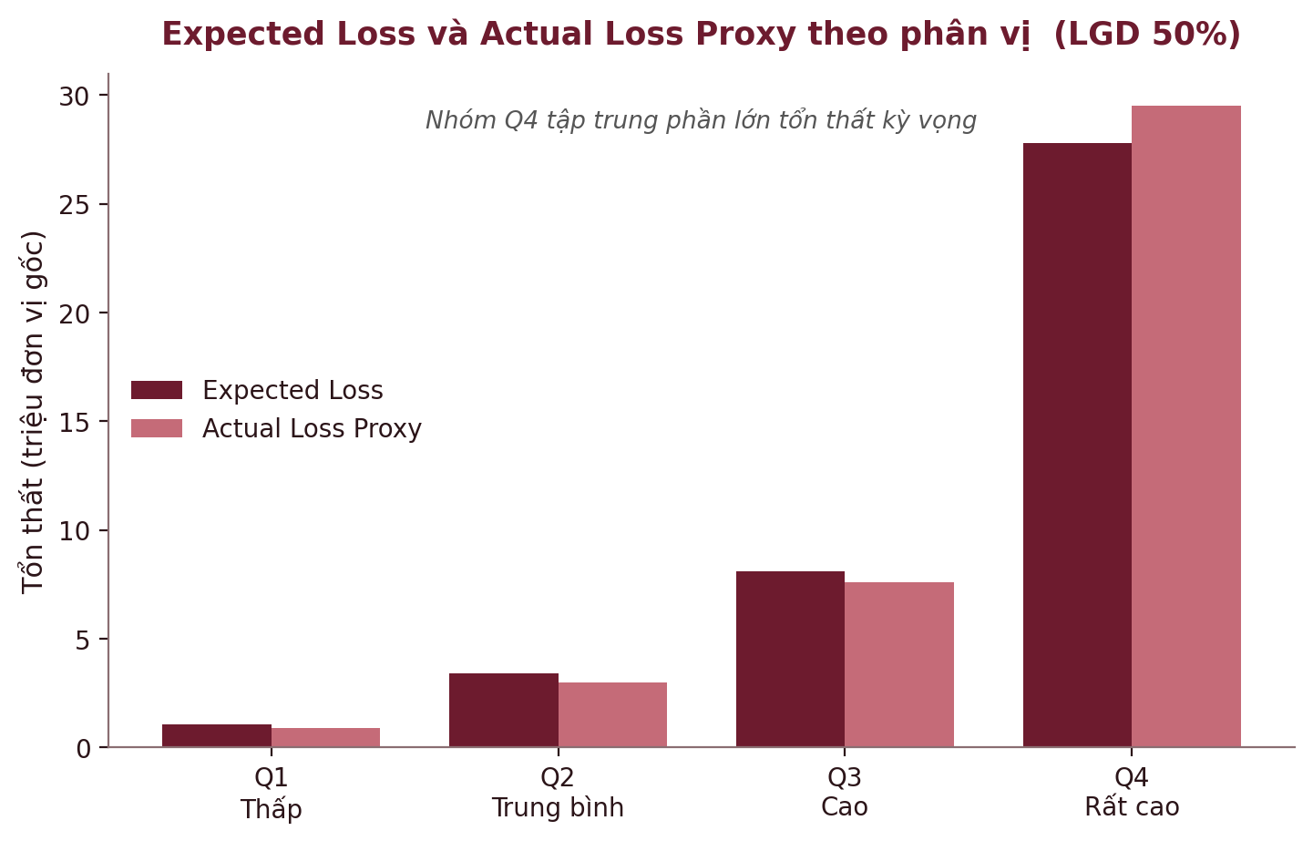
PHẦN 06
Hiệu chỉnh xác suất & Tổn thất kỳ vọng
Vì sao cần calibration? Mô hình cân bằng lớp cho Recall tốt nhưng xác suất bị lệch. Sigmoid calibration đưa PD sát tỷ lệ vỡ nợ thực tế trước khi tính tổn thất.
Expected Loss = PD × EAD × LGD
PD hiệu chỉnh · EAD = max(BILL_AMT1, 0) dự báo · LGD = 30% / 50% / 70% (kịch bản)
PD sau calibration bám sát đường thực tế. Brier score và log loss cải thiện, giúp Expected Loss đáng tin hơn.
8

Slide 9



PHẦN 07 · KẾT LUẬN
Kết quả & Đề xuất phòng chống
Biện pháp phòng chống đề xuất
Kết luận chính
Cảnh báo sớm Gắn cờ khách hàng nguy cơ cao ngay khi PAY chạm mốc trễ 2 tháng.
Lịch sử trễ hạn gần nhất (PAY_0) và số kỳ trễ là nhóm tín hiệu mạnh nhất cho khả năng vỡ nợ.
Random Forest cân bằng lớp cải thiện phát hiện khách hàng vỡ nợ (Recall ↑), ROC-AUC ≈ 0,77.
PD cần được calibration trước khi đưa vào công thức Expected Loss.
EAD proxy dự báo tốt từ dư nợ các kỳ trước, nhưng không phải EAD thực tế tại thời điểm vỡ nợ.
Expected Loss giúp ưu tiên khách hàng vừa có PD cao vừa có dư nợ dự kiến lớn.
Điều chỉnh hạn mức Siết hạn mức và lãi suất theo mức rủi ro mô hình dự đoán.
Hỗ trợ chủ động Tư vấn cơ cấu nợ, nhắc lịch trả trước hạn cho nhóm rủi ro cao.
Ưu tiên theo Expected Loss Phân bổ nguồn lực thu hồi vào nhóm Q4 — nơi tập trung phần lớn tổn thất kỳ vọng.
9

Slide 10


PHẦN 07 · KẾT LUẬN
Tính mới & Hạn chế của đề tài
Tính mới
Hạn chế cần nêu rõ
Khung đầu-cuối PD → EAD → EL Không dừng ở phân loại vỡ nợ mà lượng hóa tổn thất kỳ vọng theo kịch bản LGD.
Dữ liệu chỉ có 6 kỳ lịch sử và một nhãn vỡ nợ của kỳ tiếp theo.
BILL_AMT1 chỉ là đại diện gần đúng cho exposure, không phải EAD quan sát tại thời điểm default.
Không có số tiền thu hồi hay tài sản bảo đảm — LGD 30/50/70% chỉ là kịch bản.
Actual Loss Proxy chỉ dùng kiểm tra tính hợp lý tương đối, không phải tổn thất thực tế.
Feature importance & EDA thể hiện quan hệ dự báo/tương quan, không chứng minh quan hệ nhân quả.
Đơn vị tiền tệ là đơn vị gốc của bộ dữ liệu, không quy đổi sang VND.
Đồng bộ trục thời gian Tách các kỳ trước BILL_AMT1 để cảnh báo sớm, tránh rò rỉ dữ liệu.
PD đã hiệu chỉnh Sigmoid calibration giúp con số Expected Loss có ý nghĩa nghiệp vụ.

